Slide 1
Solution technique

Slide 2
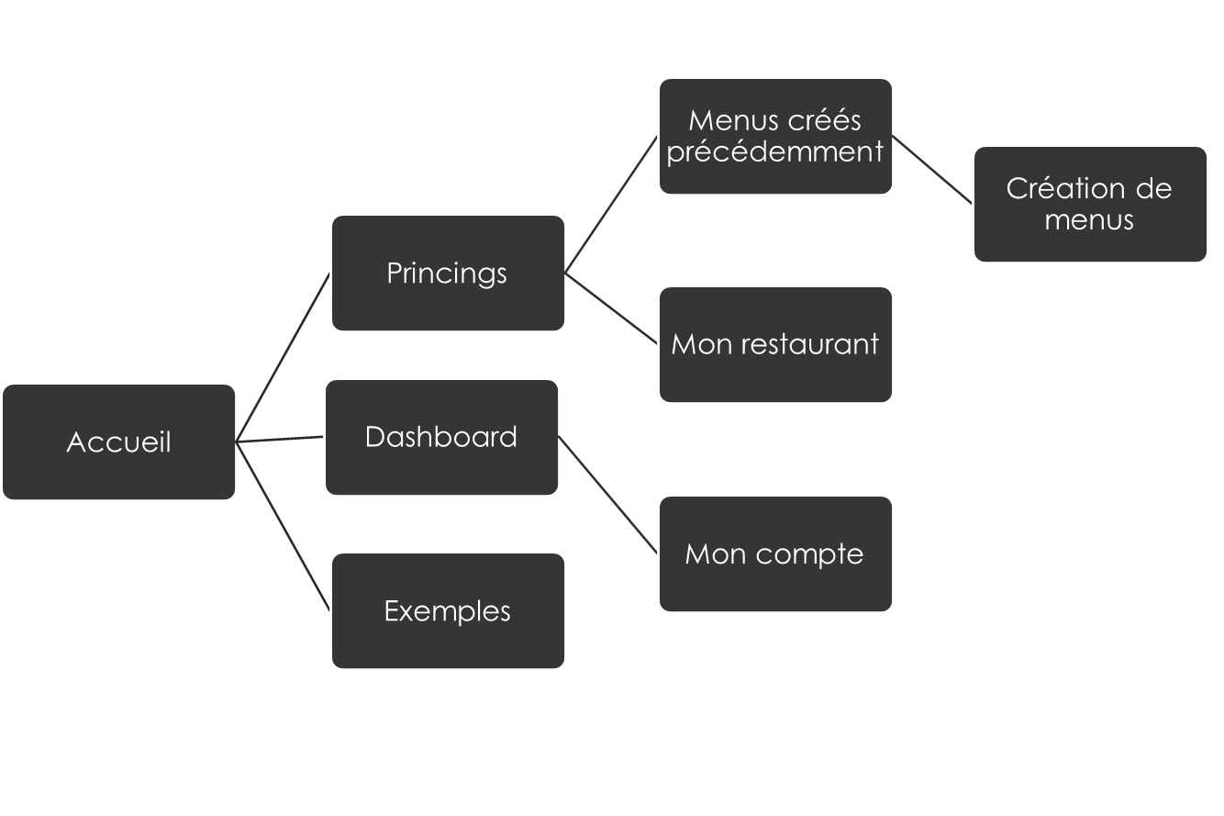
Arborescence du site

Slide 3
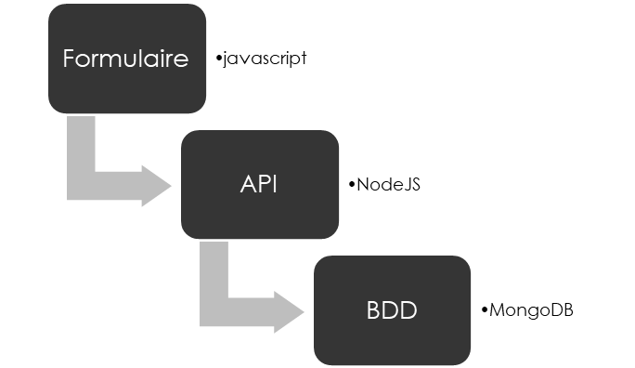
Création du menu
Remplissage par le restaurateur d’un formulaire
Envoi des informations à une API
Enregistrement des menus dans une BDD

Slide 4
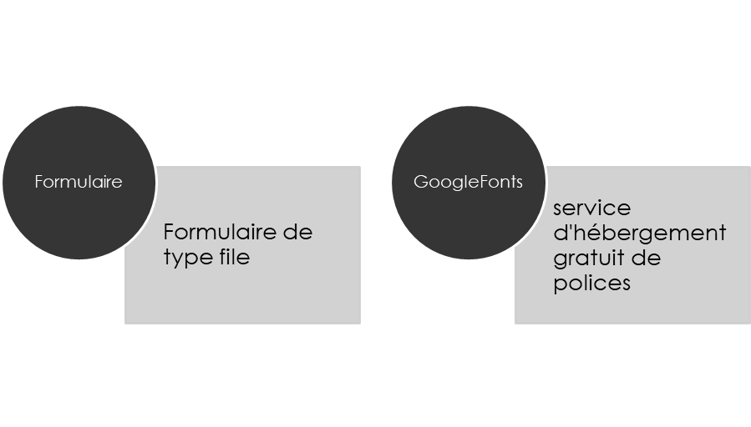
Personnaliser un menu
Possibilité d’ajout/modification d’un logo
Possibilité de personnalisation des polices d’écritures

Slide 5


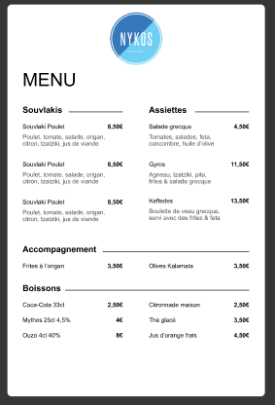




Diffuser un menu
encodeURIComponent()

Slide 6
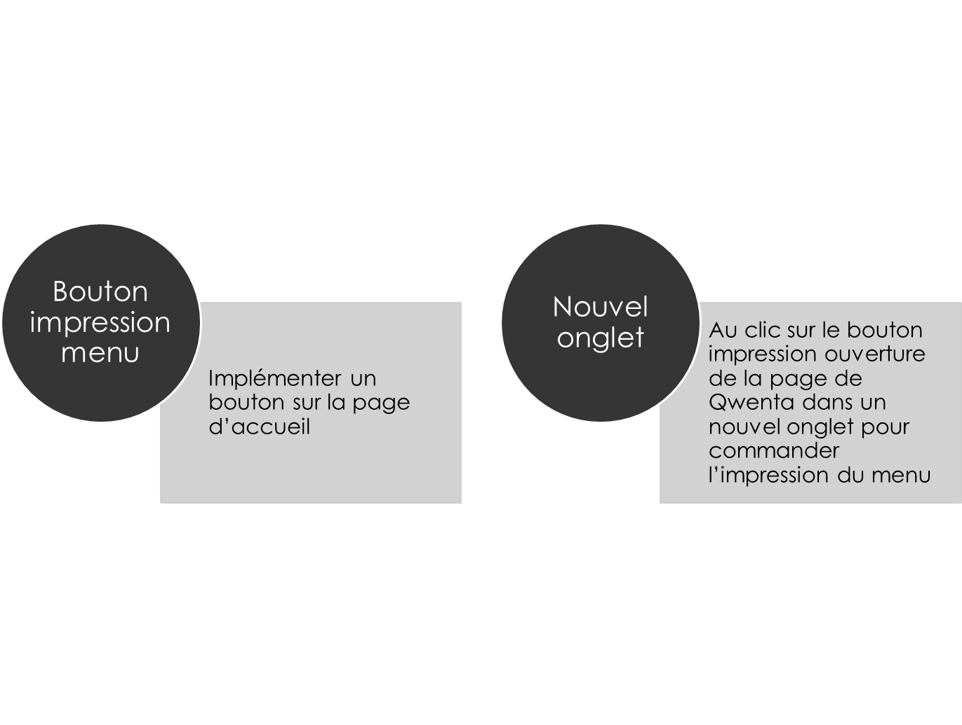
Imprimer un menu

Slide 7
Plan de communication
Rendez-vous entre le chef de projet (Pierre) et Qwenta (John)
Un rendez-vous hebdomadaire de 30 minutes
Rendez-vous par visio-conférence (Teams ou Googlemeet)
Un rendez-vous final de livraison du site d’une heure

